Slide 1
PHẦN 6: TIẾN HÓA
TIẾN HÓA
BẰNG CHỨNG VÀ CƠ CHẾ TIẾN HÓA
SỰ PHÁT SINH VÀ PHÁT TRIỂN SỰ SỐNG TRÊN TRÁI ĐẤT

Slide 2
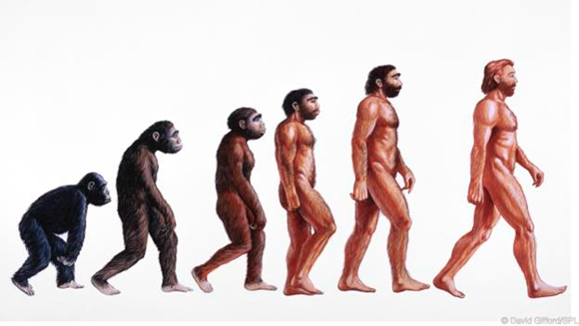
PHẦN 6: TIẾN HÓA
CHƯƠNG I:
BẰNG CHỨNG VÀ CƠ CHẾ TIẾN HÓA

Slide 3
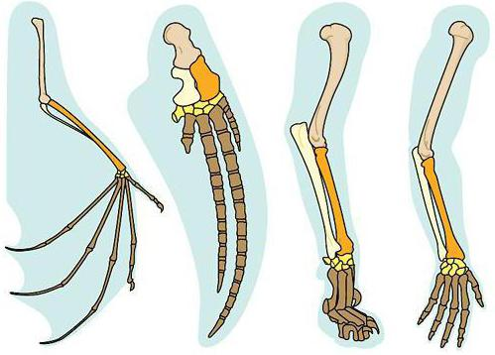
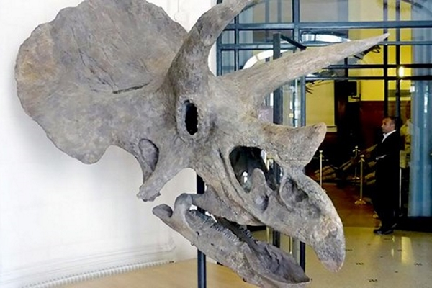
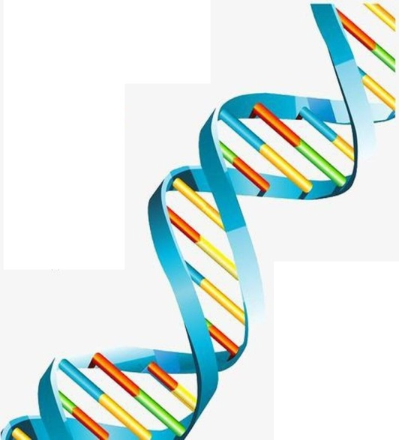
BÀI 24:
CÁC BẰNG CHỨNG
TIẾN HÓA

Slide 4
Thế nào là bằng chứng tiến hóa?

Slide 5
KHÁI NIỆM
- Bằng chứng tiến hóa là những bằng chứng nói lên mối quan hệ họ hàng giữa các loài sinh vật với nhau.

Slide 6
PHÂN LOẠI
BẰNG CHỨNG TIẾN HÓA
Bằng chứng trực tiếp
(Hóa thạch)
Bằng chứng gián tiếp
Bằng chứng giải phẫu so sánh
Bằng chứng phôi sinh học
Bằng chứng địa lí sinh vật học
Bằng chứng tế bào học và sinh học phân tử

Slide 7
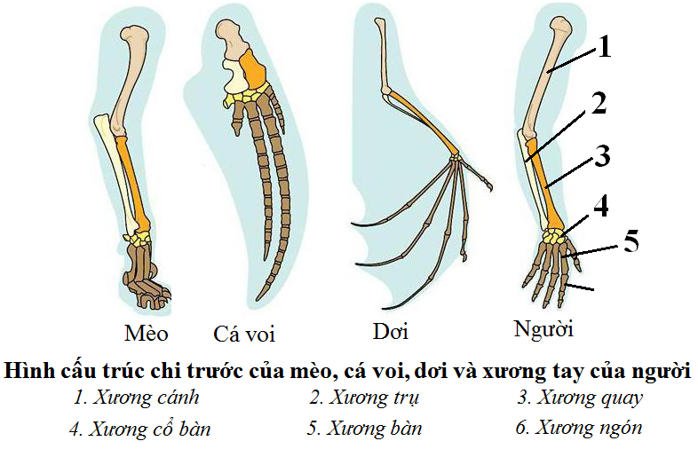
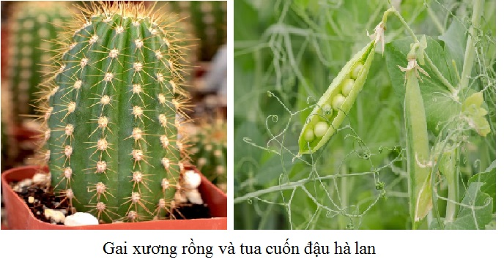
I. Bằng chứng giải phẫu so sánh:
1. Cơ quan tương đồng:
- Cơ quan tương đồng là những cơ quan bắt nguồn từ cùng một nguồn góc, có cấu tạo tương tự nhau nhưng thực hiện các chức năng khác nhau.
Các cơ quan tương đồng chứng minh sự tiến hóa theo hướng phân li.

Slide 8
I. Bằng chứng giải phẫu so sánh:
1. Cơ quan tương đồng:

Slide 9
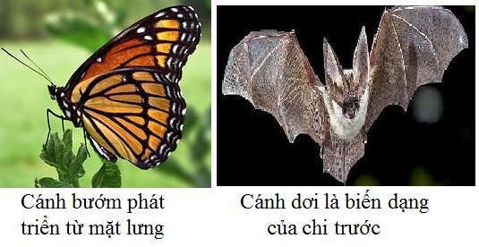
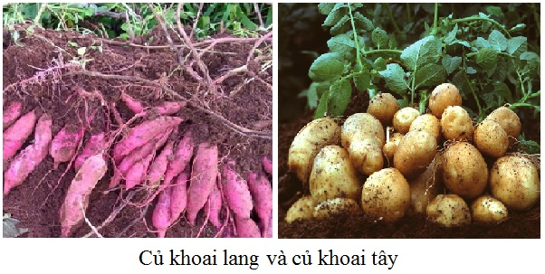
I. Bằng chứng giải phẫu so sánh:
2. Cơ quan tương tự:
Cơ quan tương tự là những cơ quan khác nhau về nguồn gốc nhưng đảm nhiệm những chức năng giống nhau nên có kiểu hình thái tương tự nhau.
Các cơ quan tương tự chứng minh sự tiến hóa theo hướng đồng quy.

Slide 10
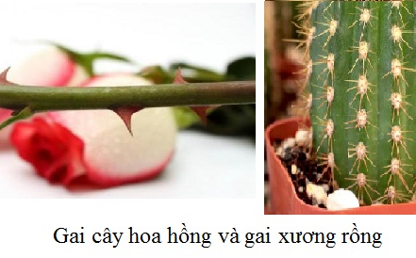
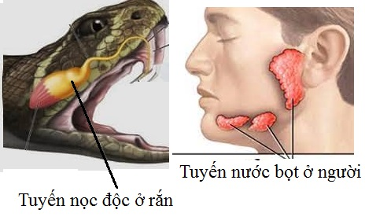
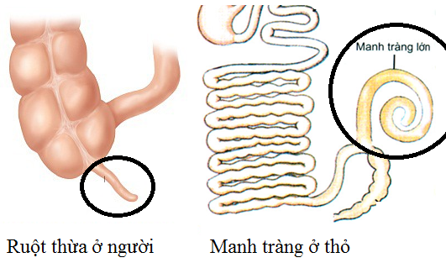
Cơ quan tương đồng
Cơ quan tương tự
Cơ quan tương tự
Cơ quan tương đồng

Slide 11
I. Bằng chứng giải phẫu so sánh:
Cơ quan thoái hóa

Slide 12
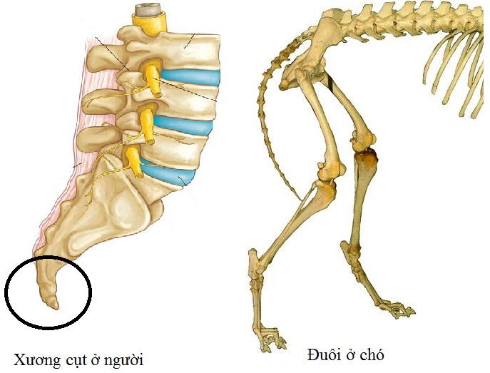
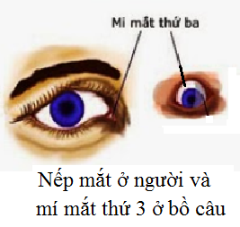
I. Bằng chứng giải phẫu so sánh:
3. Cơ quan thoái hóa:
Cơ quan thoái hóa cũng là cơ quan tương đồng, nhưng nay chức năng không còn hoặc chứng năng bị tiêu giảm và chỉ còn lại dấu tích.

Slide 13
I. Bằng chứng giải phẫu so sánh:
- Sự tương đồng về nhiều đặc điểm giải phẫu giữa các loài là những bằng chứng gián tiếp cho thấy các loài sinh vật hiện nay đều được tiến hóa từ một tổ tiên chung.

Slide 14
II. Bằng chứng tế bào học và sinh học phân tử
1. Bằng chứng tế bào học:
Đơn vị cơ bản cấu tạo nên cơ thể sống là gì? Đơn vị đó được cấu tạo từ những thành phần nào?

Slide 15
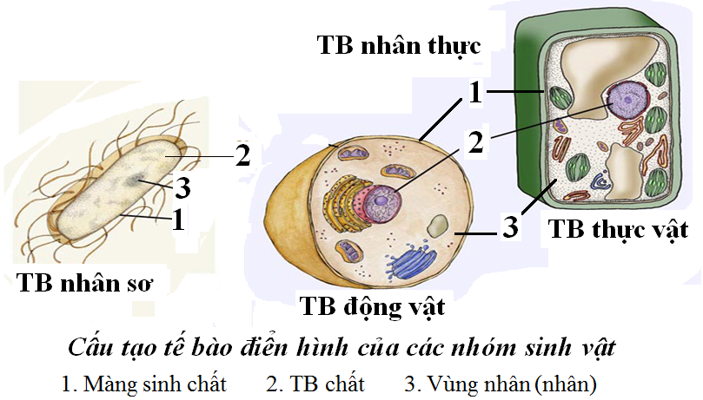
II. Bằng chứng tế bào học và sinh học phân tử
1. Bằng chứng tế bào học:
- Các loài sinh vật đều được cấu tạo từ tế bào.
- Các tế bào có cấu trúc thành phần tương tự nhau.
Phản ánh nguồn gốc chung của sinh giới.

Slide 16
I. Bằng chứng tế bào học và sinh học phân tử
2. Bằng chứng sinh học phân tử:
Vật chất di truyền ? Protein?

Slide 17
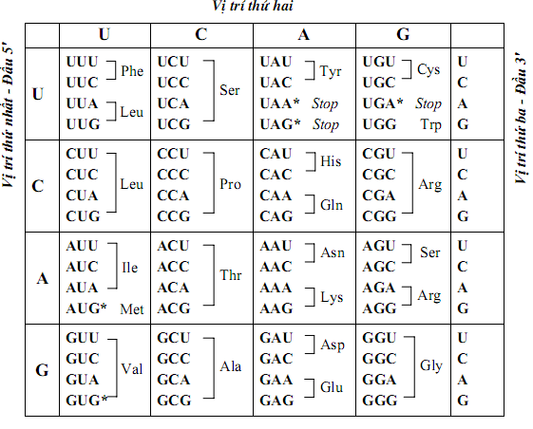
I. Bằng chứng tế bào học và sinh học phân tử
2. Bằng chứng sinh học phân tử:
- Protein của các loài đều được hình thành từ khoảng 20 loại axit amin khác nhau.
Vật chất di truyền chủ yếu của hầu hết các loài sinh vật là axit nucleic (ADN, ARN)
- ADN ở hầu hết các loài đều được cấu tạo từ 4 loại nucleotit (A,T,G,X)
- Tất cả các loài điều dùng chung một bảng mã di truyền.
Bảng mã di truyền

Slide 18
II. Bằng chứng tế bào học và sinh học phân tử
2. Bằng chứng sinh học phân tử:
Bảng 24. Sự sai khác về các axit amin trong chuỗi hemoglobin giữa các loài trong bộ linh trưởng
Các loài trong bộ linh trưởng | Tinh tinh | Gôrila | Vượn Gibbon | Khỉ Rhezut | Khỉ sóc
Số axit amin khác so với người | 0 | 1 | 3 | 8 | 9
Số axit amin sai khác của tinh tinh so với người?
0
Số axit amin sai khác của khỉ sóc so với người?
9
Tinh tinh có quan hệ họ hàng với người gần hơn so với khỉ sóc.

Slide 19
II. Bằng chứng tế bào học và sinh học phân tử
2. Bằng chứng sinh học phân tử:
- Vật chất di truyền chủ yếu của hầu hết các loài sinh vật là axit nucleic (ADN, ARN)
- ADN ở hầu hết các loài đều được cấu tạo từ 4 loại nucleotit (A,T,G,X)
- Protein của các loài đều được hình thành từ khoảng 20 loại axit amin khác nhau.
- Tất cả các loài điều dùng chung một bảng mã di truyền.
Phân tích phân tích trình tự các axit amin của cùng một loại protein hay trình tự các nuclêôic của cùng một gen ở các loài khác nhau có thể cho ta biết mối quan hệ họ hàng giữa các loài.

Slide 20
CỦNG CỐ
Câu 1: Trong tiến hóa, các cơ quan tương tự có ý nghĩa phản ánh
A. Sự tiến hóa phân li
B. Sự tiến hóa đồng quy
C. Sự tiến hóa song hành
D. Nguồn gốc chung giữa các loài
Câu 2: Bằng chứng sinh học phân tử là những điểm giống và khác nhau giữa các loài về:
A. Cấu tạo trong các nội quan
B. Các giai đoạn phát triển phôi thai
C. Trình tự các nucleotit trong các gen tương ứng
D. Đặc điểm sinh học và biến cố địa chất

Slide 21
DẶN DÒ
- Các em về nhà học bài và hoàn thành phần câu hỏi bài tập ở cuối bài.
- Trả lời câu hỏi lệnh trang 106 SGK.
- Xem trước bài 25, trả lời câu hỏi: nguyên nhân nào dẫn đến sự hình thành loài mới?
- Tìm hiểu về những thành tựu và hạn chế ở học thuyết của Lamac và Đacuyn

Slide 22
Cảm ơn đã lắng nghe!

